Slide 1

Hlavní rizika projektu
Bod 4. šablony projektu
Projektový management
Ing. Lucie Reczková
reczkova@opf.slu.cz
B205

Slide 2

Obsah dnešního semináře
1. Část (20 min.)
Kontrola MS Project a náklady
2. Část – představení problematiky s příklady (20 min.)
Základní pojmy
Rozdíl mezi rizikem a hrozbou
Co je to metoda RIPRAN a jak se používá
3. Část – samostatná práce ve skupinách (55 min.)
Práce na části projektu – bod 4.1 a doplnit rozpočet na rizika
§))))))))))

Slide 3
Část 1. Zpětná vazba na výběr tématu pro projekt (20 min)
Kontrola MS Project a náklady

Slide 4
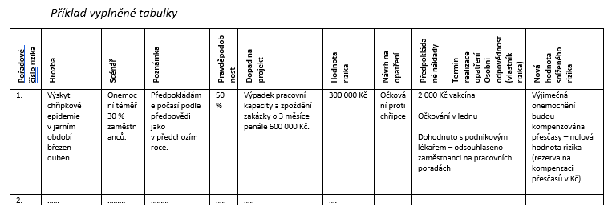
2. Část – Jak Váš výstup bude vypadat ...

Slide 5
2. Část – Základní pojmy
aktivum (asset) – vše co má pro společnost (projekt) nějakou hodnotu a mělo by být odpovídajícím způsobem chráněno,
hrozba (threat) – jakákoliv událost, která může způsobit narušení dostupnosti aktiva
zranitelnost (vulnerability) – slabina, která může být zneužita hrozbou.
riziko – pravděpodobnost, že hrozba zneužije zranitelnost a způsobí narušení dostupnosti aktiva
opatření (countermeasure) – opatření, které snižuje zranitelnost a chrání aktivum před danou hrozbou.

Slide 6
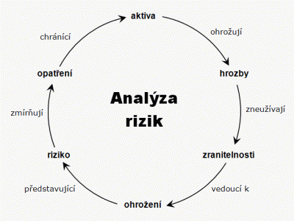
2. Část – Riziko nebo hrozba?

Slide 7
2. Část – Riziko nebo hrozba?
Velmi často dochází ke ztotožnění pojmu riziko a hrozba.
Hrozba může být zdrojem pro jedno nebo více rizik a hrozba sama o sobě riziko nepředstavuje.

Slide 8
2. Část – Metoda RIPRAN (Risk Project Analysis)
Hrozba (Thread)
Nebezpečí, které hrozí a které je příčinou zhoubných následků a potíží v projektu. (Např. silná vichřice, nedostatečná půjčka, námraza, devalvace měny, stávka, výpověď vedoucího projektu, špatná subdodávka pro projekt, ...).
Scénář (Scenario)
Děj, který předpokládáme v projektu jako následek výskytu hrozby. (Např. Nedostaneme půjčku - nebudeme mít pro projekt finanční krytí).
Ztráta (Loss)
Ztráta vzniklá realizací scénáře. Vyjádřená v peněžních jednotkách (ale můžeme i jinak, velikostí časového zpoždění, ztráty na životech pracovníků, apod.).

Slide 9
2. Část – Metoda RIPRAN (Risk Project Analysis)
Pravděpodobnost (Probability)
Pravděpodobnost vztahujeme k době trvání projektu - kdy se cítíme, být ohroženi hrozbou.
K hrozbě s určitou pravděpodobností je přiřazen scénář s určitou pravděpodobností.
Oba jevy jsou na sobě nezávislé.
Příklad:
Jestliže pravděpodobnost vichřice je 0,03 a pravděpodobnost, že když přijde vichřice a povalí stavební jeřáb, je 0,7, pak výsledná pravděpodobnost je 0,03 x 0,7 = 0,021
1) Např. pro silnou vichřici o síle 11 stupňů v naší zeměpisné š. a d. je pravděpodobnost v průběhu jednoho roku 0,01 (0,01x0,7= 0,007), ale pro dobu 100 roků je to hodnota 0,63 (0,63x0,7=0,441)
2) Např. kladení kabelů má proběhnout od 1. března do 25; března, jaká je pravděpodobnost přízemních mrazíků v tomto časovém období?
Pravděpodobnost realizace scénáře je vyjádřená v intervalu < 0,1> (od 0 do 100%)

Slide 10
2. Část – Metoda RIPRAN (Risk Project Analysis)
Celý proces analýzy rizik dle této metody se skládá ze čtyř základních kroků:
1. Identifikace hrozby projektu
2. Kvantifikace rizik projektu
3. Reakce na rizika projektu
4. Celkové posouzení rizik projektu.

Slide 11
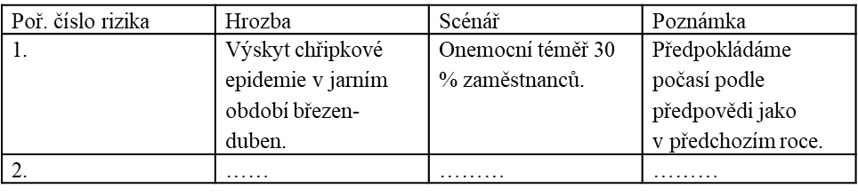
2. Část – Metoda RIPRAN (Risk Project Analysis)
1. Identifikace hrozby projektu
identifikaci hrozeb sestavením seznamu, nejlépe ve formě tabulky.
HROZBA →SCÉNÁŘ = k hrozbě hledáme možné následky
Co se může přihodit v projektu nepříznivého, když…?
SCÉNÁŘ→ HROZBA = ke scénáři hledáme jeho příčinu
Co může být příčinou, že něco nepříznivého v projektu nastane?

Slide 12
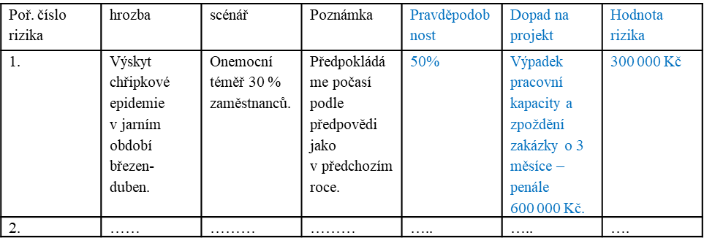
2. Část – Metoda RIPRAN (Risk Project Analysis)
2. Kvantifikace rizik projektu
Tabulka, sestavená v prvním kroku se rozšíří o pravděpodobnost výskytu scénáře, hodnotu dopadu scénáře na projekt a výslednou hodnotu rizika v Kč, která se vypočte:
Hodnota rizika = pravděpodobnost scénáře * hodnota dopadu

Slide 13
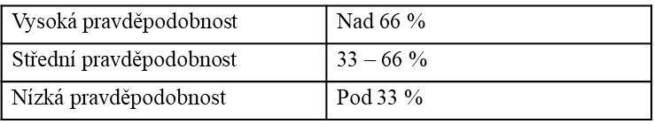
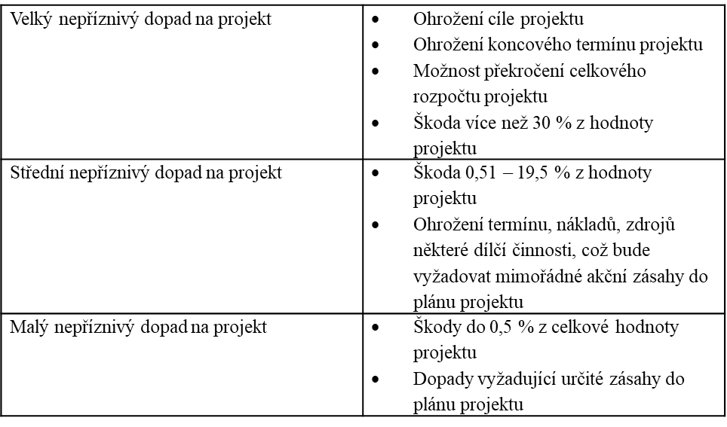
2. Část – Metoda RIPRAN (Risk Project Analysis)
2. Kvantifikace rizik projektu
Metoda umožňuje i verbální kvantifikaci, kdy se využívá slovní hodnocení např.

Slide 14
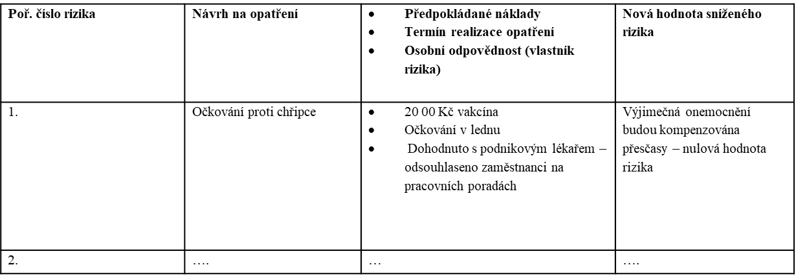
2. Část – Metoda RIPRAN (Risk Project Analysis)
3. Reakce na rizika projektu
Sestavují se opatření, která mají snížit hodnotu rizika na akceptovatelnou úroveň.

Slide 15
2. Část – Metoda RIPRAN (Risk Project Analysis)
4. Celkové posouzení rizik projektu
Posoudí se celková hodnota rizik a vyhodnotí se, jak vysoce je projekt rizikový a zda je možno pokračovat v jeho realizaci bez zvláštních opatření.
Pracujeme s podrobným rozborem hrozeb, scénářů, hodnot pravděpodobnosti a hodnot dopadů.

Slide 16
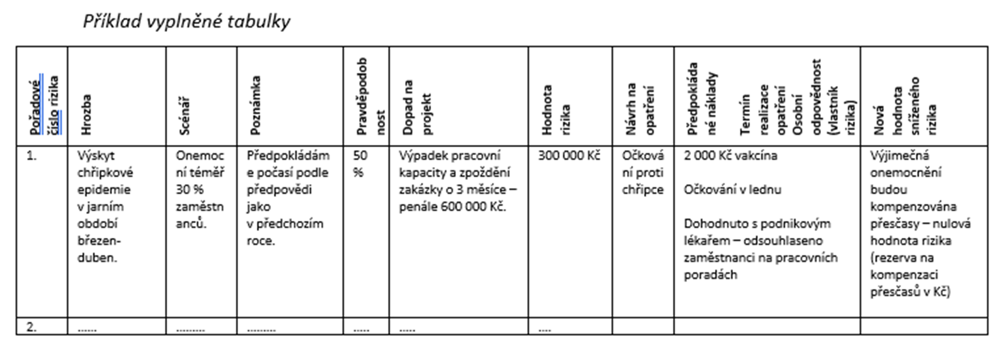
3. Část – Samostatná práce ve skupinách – bod 4.1 šablony
Tabulka zahrnující všechny 4 kroky.

Slide 17
Otázky?
Děkuji za pozornost!
Přístě se budeme zabývat:
Seminární práce bod 2.7 Návratnost investic

